Slide 1

Detektion von liegendem Schnee mit Bildanalyse

Slide 2


Frühwarnsystem für Strassenglätte
Notes:
Im weiteren Kontext

Slide 3
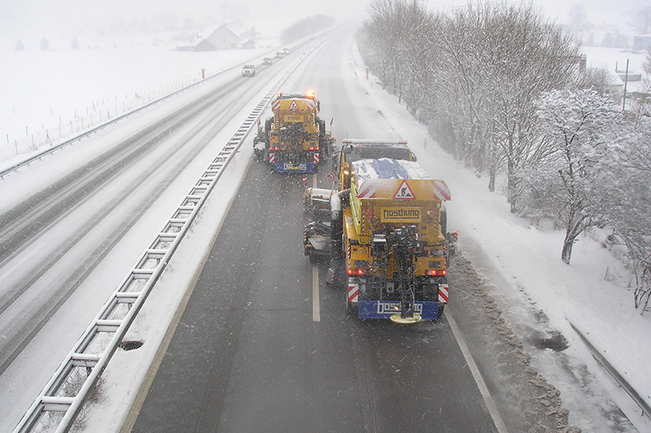
Notes:
Bereits jetzt kann

Slide 4
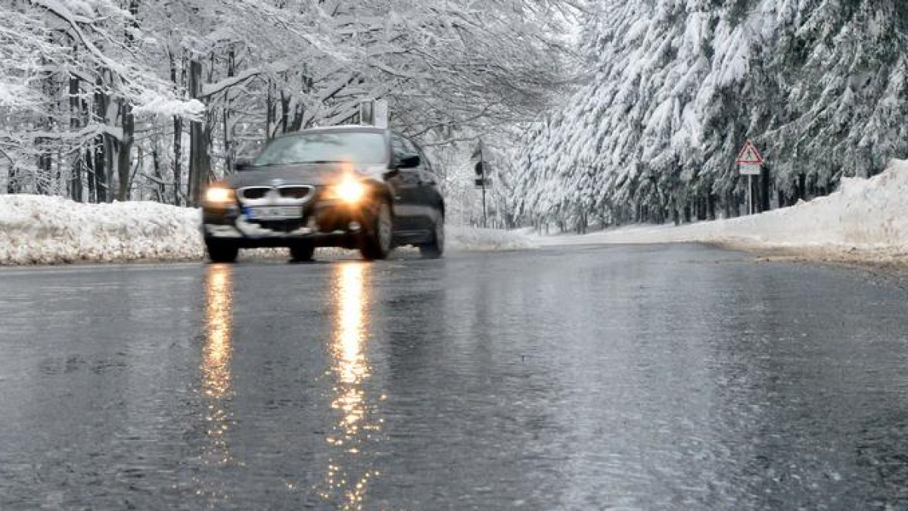
Notes:
Es gibt ein Szenario

Slide 5
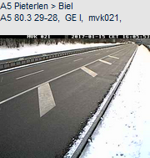
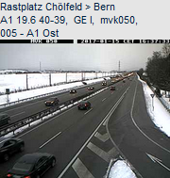
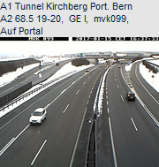
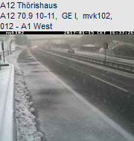
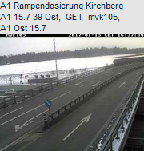
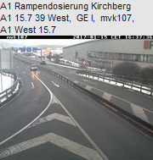
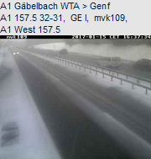
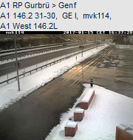
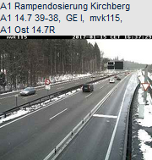
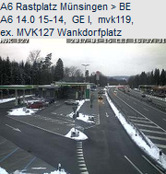
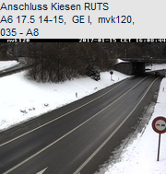
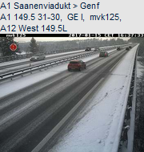
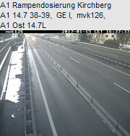
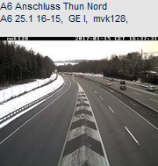
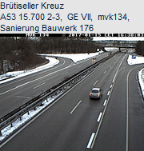
Notes:
Die ASTRA betreibt desweiteren

Slide 6
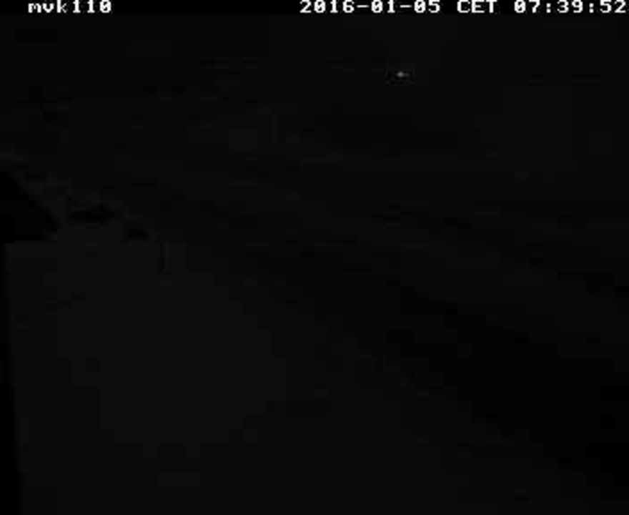

Slide 7
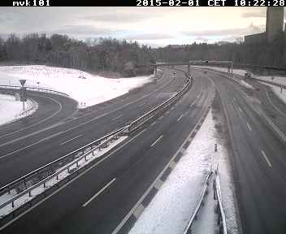
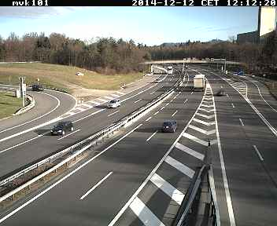

Slide 8








1. Stichprobe erstellen
Notes:
Record Categories

Slide 9


1. Stichprobe erstellen
Notes:
Neben der Strasse
Wo Schnee länger liegen bleibt

Slide 10
1. Stichprobe erstellen
 | Montag | Dienstag | Mittwoch | Donnerst. | Freitag | Samstag | Sonntag
08 - 10
10 - 12
12 - 14
14 - 16
16 - 18
18 - 20

Slide 11
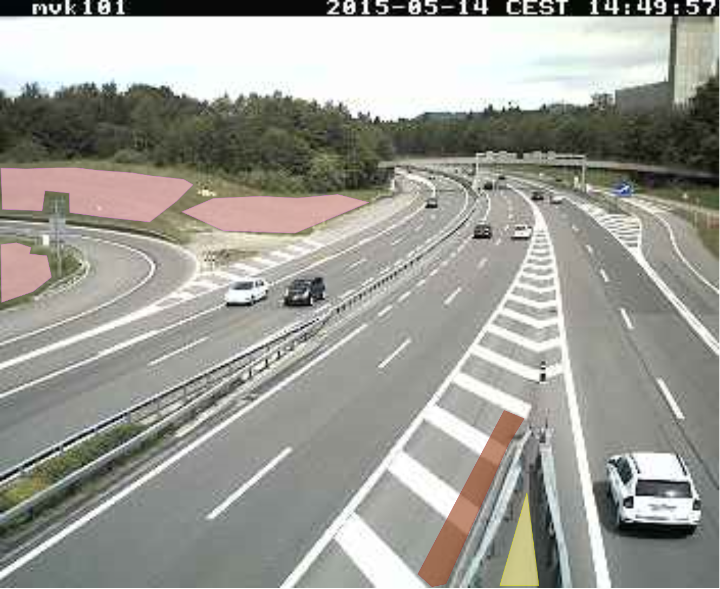
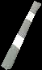
2. Bild auseinanderschneiden
Notes:
Neben der Strasse
Wo Schnee länger liegen bleibt

Slide 12
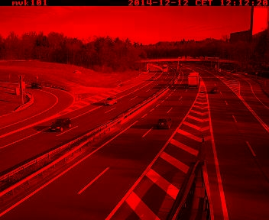
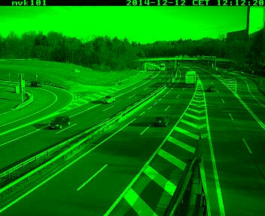
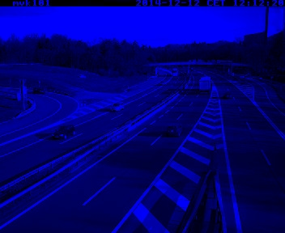
3. Kennzahlen extrahieren
122 | 150 | 123 | 205 | 85 | 116 | 106 | 198
122 | 193 | 98 | 85 | 85 | 237 | 209 | 379
103 | 189 | 140 | 211 | 165 | 69 | 163 | 154
104 | 115 | 147 | 176 | 104 | 186 | 117 | 113
104 | 108 | 127 | 77 | 92 | 106 | 86 | 88
49 | 102 | 103 | 57 | 84 | 93 | 110 | 87
170 | 163 | 112 | 146 | 132 | 140 | 162 | 194
99 | 97 | 97 | 92 | 121 | 122 | 146 | 162
176 | 104 | 186 | 117 | 113 | 138 | 122 | 150
77 | 92 | 106 | 86 | 88 | 90 | 122 | 193
57 | 84 | 93 | 110 | 87 | 90 | 103 | 189
146 | 132 | 140 | 162 | 194 | 166 | 104 | 115
92 | 121 | 122 | 146 | 162 | 124 | 104 | 108
111 | 98 | 125 | 109 | 144 | 140 | 49 | 102
205 | 85 | 116 | 106 | 198 | 80 | 170 | 163
85 | 85 | 237 | 209 | 379 | 270 | 99 | 97
162 | 194 | 166 | 104 | 115 | 147 | 176 | 104
146 | 162 | 124 | 104 | 108 | 127 | 77 | 92
109 | 144 | 140 | 49 | 102 | 103 | 57 | 84
106 | 198 | 80 | 170 | 163 | 112 | 146 | 132
209 | 379 | 270 | 99 | 97 | 97 | 92 | 121
163 | 154 | 149 | 84 | 94 | 85 | 111 | 98
117 | 113 | 138 | 122 | 150 | 123 | 205 | 85
86 | 88 | 90 | 122 | 193 | 98 | 85 | 85
Notes:
Die Perspektive des Computers

Slide 13

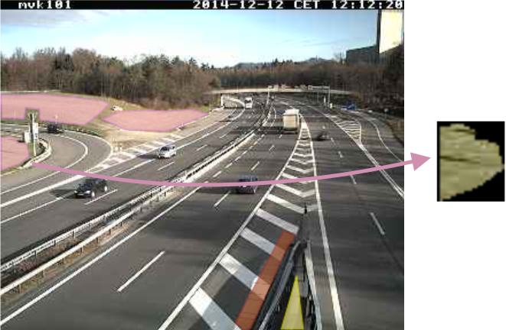


3. Kennzahlen extrahieren
122 | 150 | 123 | 205 | 85 | 116 | 106 | 198
122 | 193 | 98 | 85 | 85 | 237 | 209 | 379
103 | 189 | 140 | 211 | 165 | 69 | 163 | 154
104 | 115 | 147 | 176 | 104 | 186 | 117 | 113
104 | 108 | 127 | 77 | 92 | 106 | 86 | 88
49 | 102 | 103 | 57 | 84 | 93 | 110 | 87
170 | 163 | 112 | 146 | 132 | 140 | 162 | 194
99 | 97 | 97 | 92 | 121 | 122 | 146 | 162
176 | 104 | 186 | 117 | 113 | 138 | 122 | 150
77 | 92 | 106 | 86 | 88 | 90 | 122 | 193
57 | 84 | 93 | 110 | 87 | 90 | 103 | 189
146 | 132 | 140 | 162 | 194 | 166 | 104 | 115
92 | 121 | 122 | 146 | 162 | 124 | 104 | 108
111 | 98 | 125 | 109 | 144 | 140 | 49 | 102
205 | 85 | 116 | 106 | 198 | 80 | 170 | 163
85 | 85 | 237 | 209 | 379 | 270 | 99 | 97
162 | 194 | 166 | 104 | 115 | 147 | 176 | 104
146 | 162 | 124 | 104 | 108 | 127 | 77 | 92
109 | 144 | 140 | 49 | 102 | 103 | 57 | 84
106 | 198 | 80 | 170 | 163 | 112 | 146 | 132
209 | 379 | 270 | 99 | 97 | 97 | 92 | 121
163 | 154 | 149 | 84 | 94 | 85 | 111 | 98
117 | 113 | 138 | 122 | 150 | 123 | 205 | 85
86 | 88 | 90 | 122 | 193 | 98 | 85 | 85
Notes:
Tabelle mit Farbwerten
Statisitsche Auswertung

Slide 14
3. Kennzahlen extrahieren
Notes:
Häufigkeitsverteilung

Slide 15
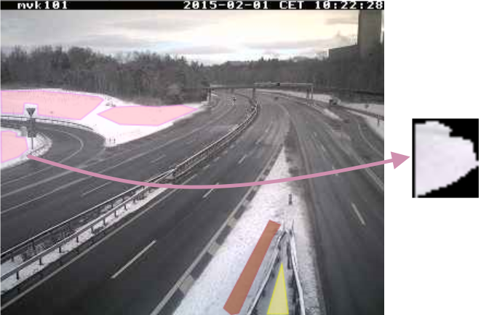
3. Kennzahlen extrahieren

Slide 16
3. Kennzahlen extrahieren
Minimum
Maximum
Modalwert
Mittelwert
Median
Standardabweichung
Kontrast

Slide 17
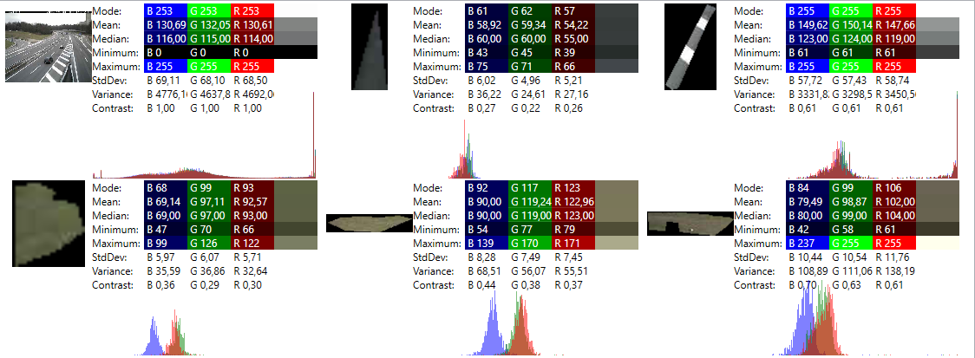
4. Kennzahlen abspeichern
Notes:
Vektor
Distanzmass

Slide 18
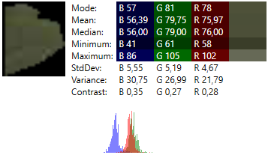
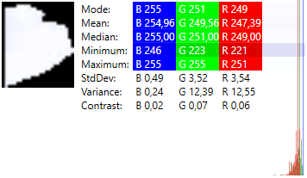
4. Kennzahlen abspeichern
Notes:
Kennzahlen zu allen Bildausschnitten in Datenbank abgespeichert
Vektor
Distanzmass

Slide 19
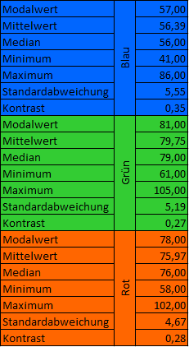
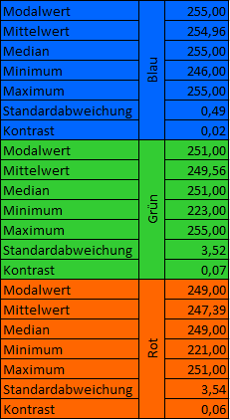


4. Kennzahlen abspeichern
Notes:
Vektor
Distanzmass: Euklidische Distanz

Slide 20
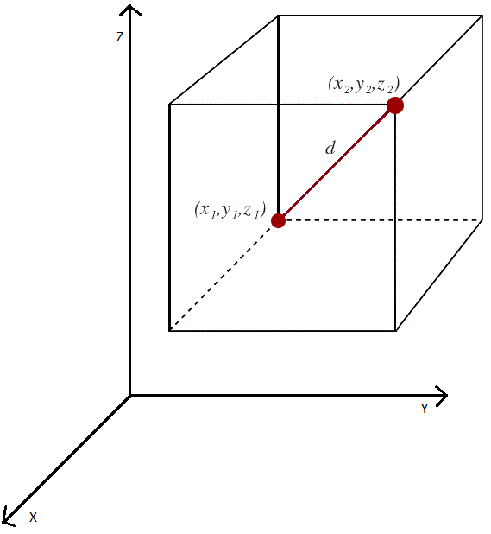
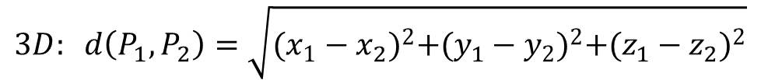
Distanzmass
$$3D: d\left(P_{1},P_{2}\right)=\sqrt{{(x_{1}−x_{2})}^{2}+{(y_{1}−y_{2})}^{2}+{(z_{1}−z_{2})}^{2}}$$
$$21D: d\left(P_{1},P_{2}\right)=\sqrt{{(a_{1}−a_{2})}^{2}+{(b_{1}−b_{2})}^{2}+{(c_{1}−c_{2})}^{2}+…}$$
Notes:
Vektor
Distanzmass: Euklidische Distanz

Slide 21
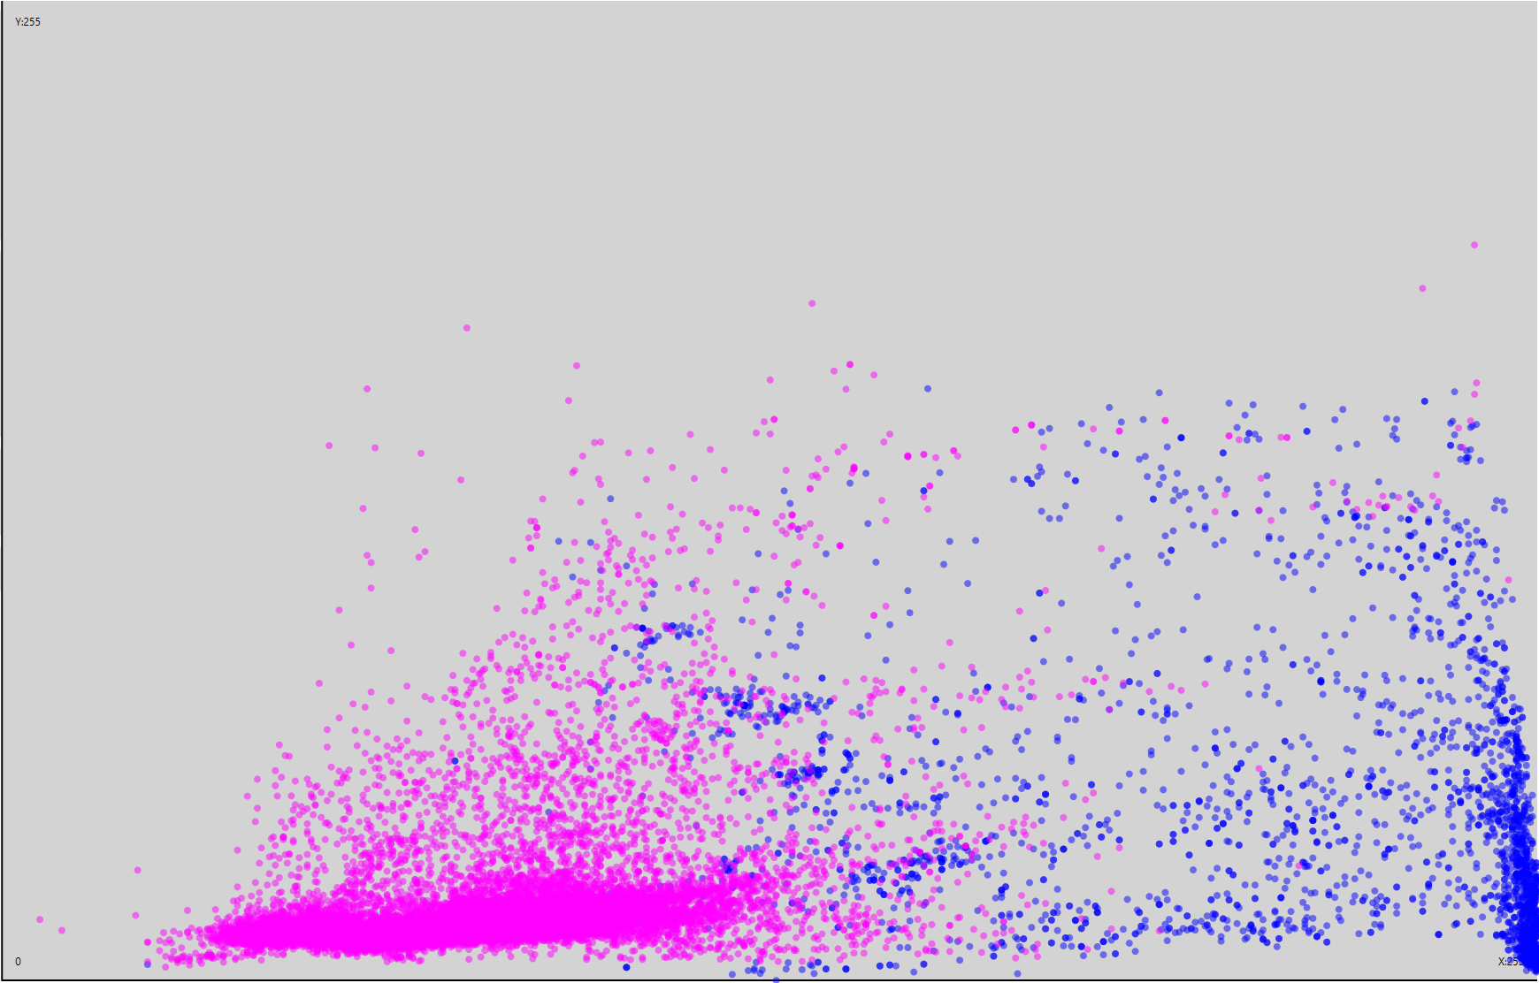
Notes:
Statistic 2d Plot

Slide 22
5. Daten anreichern und bereinigen
Notes:
Autos auf dem Bildausschnitt
Angereichert mit Aufnahmezeit

Slide 23
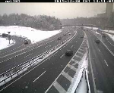
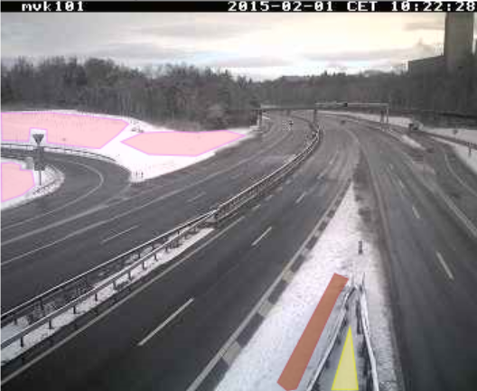
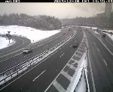
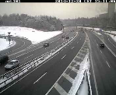

Nächster Nachbar Suche

Slide 24
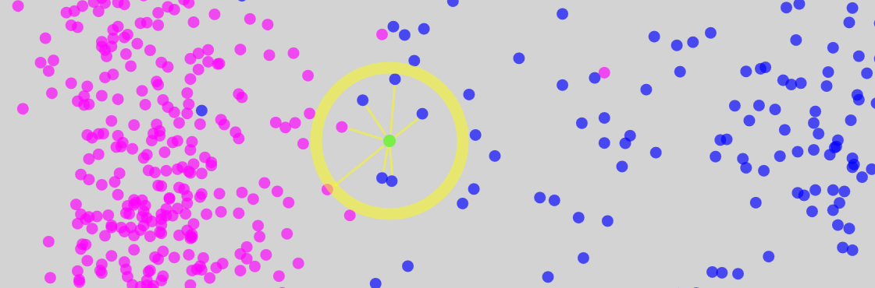
Nächster Nachbar Suche
Notes:
NNN Classification

Slide 25
Resultate
Detektion von liegendem Schnee mit Bildanalyse
Daten gesammelt
Stichprobe erstellt
Daten aufbereitet
NN-Klassifikation
Livebetrieb
Wetterdaten
Weitere Klassifikatoren
Notes:
Regressionsanalysen
Big Data

Slide 26
Resultate
Tool zum Kategorisieren zeigen
Achsen bei den Histogrammen zeigen => evtl. Übereinander
2D Distanz => 3D Distanz => 21D Distanz => Pythagoras
Was zeige ich in der 2D Ansicht?
Mehr über den Kassifikator
Erklären was passiert
Livebild nutzen
Am Schluss
Ziel?
Ziel erreicht?
Was funktioniert?
Was funktioniert noch nicht?

